Slide 1
Brazilian E-Commerce Public Dataset
Ytalo Cristian – ytalo.cristian@ufrpe.br
Fonte dos Dados: https://www.kaggle.com/datasets/olistbr/brazilian-ecommerce
Aplicação OLAP: https://www.microsoft.com/pt-br/download/details.aspx?id=58494

Slide 2
ETAPA 1 - PLANEJAMENTO

Slide 3
Contextualização
Descrição da área de negócio:
Varejo online (E-commerce). O projeto foca na análise transacional de vendas realizadas no marketplace da Olist, englobando o ciclo de pedido, produto e cliente.

Slide 4
Escopo/objetivo do Data Mart
Construir um Data Mart para centralizar dados históricos de vendas (2016 a 2018).
Objetivo: Permitir a análise de faturamento por categoria de produto, distribuição geográfica de clientes e sazonalidade de vendas ao longo do tempo.

Slide 5
Arquitetura Tecnológica
Origem: Arquivos Planos (CSV).
ETL: Pentaho Data Integration (PDI/Spoon) v10.
DW (Armazenamento): PostgreSQL (Banco Relacional).
OLAP/Visualização: Power BI.

Slide 6
Processo
Extração dos dados brutos -> Limpeza e Tratamento no Pentaho -> Carga em Esquema Estrela no Postgres -> Conexão e Dashboard no Power BI.

Slide 7
Abordagem
Bottom-up (Foco em resolver um processo específico: Vendas).
Star Schema (Esquema Estrela) - Fato no centro e dimensões ao redor, desnormalizado para performance de leitura.

Slide 8
Usuários
Gerentes de Vendas, Analistas de E-commerce e Gestores Regionais.

Slide 9
ETAPA 2 - LEVANTAMENTO DAS NECESSIDADES

Slide 10
Consultas de Apoio à Decisão
Quais categorias de produtos geram maior faturamento?
Qual é a concentração de vendas por Estado (UF)?
Como as vendas evoluíram mês a mês nos últimos anos?

Slide 11
Indicadores do <negócio>
Valor Total de Vendas (Faturamento): Soma do preço dos produtos vendidos.
Valor de Frete: Soma do custo de envio.
Quantidade de Pedidos: Volume total de transações.
Fonte: "Análise exploratória do Brazilian E-Commerce Public Dataset by Olist (Kaggle). Os indicadores foram derivados diretamente das colunas transacionais dos arquivos olist_order_items_dataset.csv (campos price e freight_value) e olist_orders_dataset.csv."

Slide 12
ETAPA 3 - MODELAGEM

Slide 13
Modelo Relacional
O modelo relacional de origem é composto por um conjunto de 8 arquivos CSVs interconectados que representam o banco de dados transacional da Olist. A estrutura central gira em torno da entidade Orders (Pedidos), que se conecta a Order_Items (detalhes do produto e preço), Customers (dados demográficos do cliente) e Products (catálogo de itens). O modelo está normalizado (3FN), otimizado para operações transacionais (OLTP).
https://www.kaggle.com/datasets/olistbr/brazilian-ecommerce

Slide 14
Modelo Dimensional
Área de Negócios:
Comercial / E-commerce (Vendas e Faturamento).
B. Processo:
C. Granularidade:
A granularidade da tabela fato é o Item do Pedido. Isso significa que cada linha na tabela Fato_Vendas representa um único produto vendido. Se um pedido tiver 3 produtos, haverá 3 linhas na tabela fato.
O processo de negócio modelado é a Venda de Itens. O Data Mart captura o evento da transação confirmada, registrando cada item vendido dentro de um pedido na plataforma Olist.

Slide 15
Modelo Dimensional
Atributos e Hierarquia das Dimensões:
Dimensão Tempo: Possui hierarquia natural de calendário: Data > Mês > Trimestre > Ano.
Dimensão Cliente: Possui hierarquia geográfica: Cliente Individual > Cidade > Estado (UF).
Dimensão Produto: Possui hierarquia de catalogação: Produto (SKU) > Categoria.

Slide 16
Modelo Dimensional
Métricas da Fato:
valor_venda (Faturamento): Tipo Aditiva. (Pode ser somada ao longo de todas as dimensões: tempo, cliente e produto).
valor_frete: Tipo Aditiva. (Pode ser somada para análises de custo logístico).
quantidade: Tipo Aditiva. (Utilizada para contagem de volume de vendas).

Slide 17
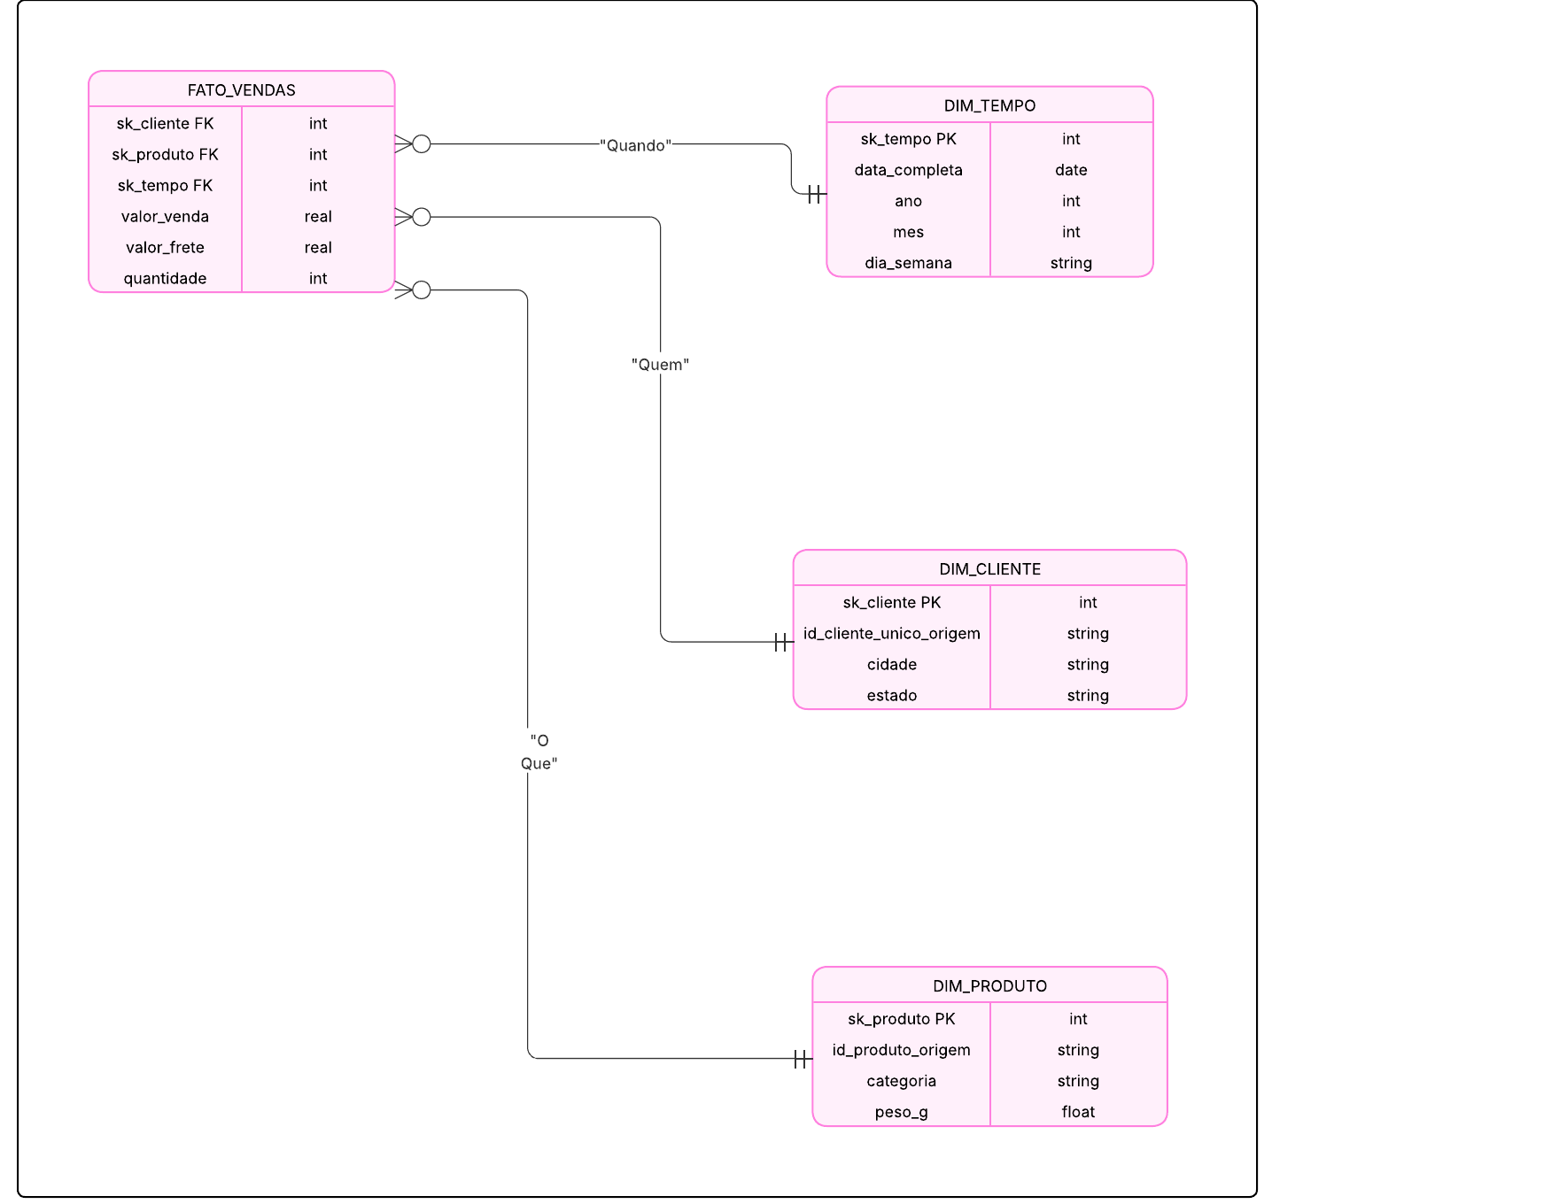
Modelo Dimensional
Esquema Estrela

Slide 18
Modelo Dimensional
Simulação de inserção de 10 “fatos”
INSERT INTO fato_vendas (sk_cliente, sk_produto, sk_tempo, valor_venda, valor_frete)
VALUES
(1024, 501, 20170515, 21.90, 12.69),
(3055, 122, 20180114, 199.00, 17.87),
(8901, 334, 20170812, 99.00, 13.71),
(120, 88, 20180502, 639.00, 11.34),
(4500, 992, 20171210, 19.90, 11.85),
(671, 105, 20180704, 810.00, 70.75),
(2230, 441, 20170913, 58.90, 13.29),
(112, 67, 20180221, 49.90, 13.37),
(9901, 202, 20180614, 27.90, 7.94),
(554, 890, 20171127, 21.99, 11.85);

Slide 19
Modelo Dimensional do Data Mart (lógico)
Estimativa de espaço
O Data Mart possui porte pequeno.
Tabela Fato: ~113.000 registros.
Dimensões: Variam de ~3.000 (Tempo) a ~96.000 (Clientes).
Espaço em Disco: Estima-se menos de 100 MB no PostgreSQL, garantindo alta performance de consulta sem necessidade de particionamento complexo neste momento.

Slide 20
ETAPA 4 - PROJETO FÍSICO DO BD

Slide 21
Modelo Relacional do Data Mart (físico)
Tabela Dimensão Cliente (dim_cliente):
  CREATE TABLE public.dim_cliente (
  sk_cliente SERIAL PRIMARY KEY,
  version INTEGER,
  date_from TIMESTAMP,
  date_to TIMESTAMP,
  customer_unique_id VARCHAR(32),
  cidade VARCHAR(255),
  estado VARCHAR(2)
  );
  CREATE INDEX idx_dim_cliente_lookup ON public.dim_cliente(customer_unique_id);

Slide 22
2. Tabela Dimensão Produto (dim_produto)
CREATE TABLE public.dim_produto (
sk_produto SERIAL PRIMARY KEY,
version INTEGER,
date_from TIMESTAMP,
date_to TIMESTAMP,
id_produto_origem VARCHAR(32),
categoria VARCHAR(255),
peso_g DOUBLE PRECISION
);
CREATE INDEX idx_dim_produto_lookup ON public.dim_produto(id_produto_origem);

Slide 23
3. Tabela Dimensão Tempo (dim_tempo)
CREATE TABLE public.dim_tempo (
sk_tempo SERIAL PRIMARY KEY,
data_completa DATE,
ano INTEGER,
mes INTEGER,
dia INTEGER,
trimestre INTEGER
);
CREATE INDEX idx_dim_tempo_lookup ON public.dim_tempo(data_completa);

Slide 24
4. Tabela Fato Vendas (fato_vendas)
CREATE TABLE public.fato_vendas (
sk_cliente INTEGER,
sk_produto INTEGER,
sk_tempo INTEGER,
valor_venda NUMERIC(10,2),
valor_frete NUMERIC(10,2)
);
-- Criação de Índices para Performance de Joins
CREATE INDEX idx_fato_cliente ON public.fato_vendas(sk_cliente);
CREATE INDEX idx_fato_produto ON public.fato_vendas(sk_produto);
CREATE INDEX idx_fato_tempo ON public.fato_vendas(sk_tempo);

Slide 25
ETAPA 5 - EXTRAÇÃO, TRANSFORMAÇÃO E CARGA

Slide 26
Plano de Carga da Dimensão Tempo
Objetivo: Criar um calendário mestre para suportar análises temporais.
Estratégia de Extração: Geração de dados interna (sem fonte externa). Fluxo de Transformação:
Generate Rows: Geração de 3.000 linhas iniciadas em 01/01/2016.
Add Sequence: Criação de um contador incremental.
Calculator: Soma do contador à data inicial para gerar a data corrente. Extração dos atributos derivados: Ano, Mês, Dia, Trimestre.
Carga:
Step: Dimension lookup/update.
Tabela Alvo: dim_tempo.
Chave: data_completa.

Slide 27
Plano de Carga da Dimensão Cliente
Objetivo: Carregar a base de consumidores únicos, normalizando a geografia. Fonte de Dados: olist_customers_dataset.csv.
Fluxo de Transformação:
CSV File Input: Leitura do arquivo de clientes.
Sort Rows: Ordenação pelo customer_unique_id.
Unique Rows: Remoção de duplicatas para garantir que cada cliente único apareça apenas uma vez, independente de quantas compras fez.
Carga:
Step: Dimension lookup/update.
Tabela Alvo: dim_cliente.
Chave de Negócio (Business Key): customer_unique_id.
Chave Substituta (Surrogate Key): sk_cliente (Auto-incremental).

Slide 28
Plano de Carga da Dimensão Produto
Objetivo: Catalogar os itens vendidos e suas categorias.
Fonte de Dados: olist_products_dataset.csv.
Fluxo de Transformação:
CSV File Input: Leitura do catálogo de produtos.
Data Cleaning: Tratamento de categorias nulas (substituição por "Não Informado") e normalização de strings (ex: substituição de "_" por espaço). Carga:
Step: Dimension lookup/update.
Tabela Alvo: dim_produto.
Chave de Negócio: product_id (Original da Olist).
Chave Substituta: sk_produto.

Slide 29
Plano de Carga da Fato
Objetivo: Consolidar as transações de venda com as chaves das dimensões.
Fontes de Dados: olist_orders_dataset.csv (Cabeçalho) e olist_order_items_dataset.csv (Detalhes).
Fluxo de Transformação:
Merge Join: Leitura e ordenação das duas fontes, seguida de junção (Inner Join) pela chave order_id para unificar pedido e produto.
Select Values/Calculator: Limpeza do campo de data (remoção de hora/minuto) para garantir integridade com a Dimensão Tempo.
Stream Lookup: "Ponte" para traduzir o customer_id (do pedido) para o customer_unique_id (do cadastro único), utilizando o arquivo de clientes como lookup em memória.
Database Lookups (Sequenciais): Busca das chaves substitutas (SKs) no Banco de Dados:
  Busca sk_cliente na dim_cliente.
  Busca sk_produto na dim_produto.
  Busca sk_tempo na dim_tempo.
  Carga:
Step: Table Output.
Tabela Alvo: fato_vendas.
Método: Insert com Truncate (limpeza prévia da tabela para evitar duplicidade em recargas de desenvolvimento).

Slide 30
ETAPA 6 - APLICAÇÃO OLAP e PAINEL DE BORDO

Slide 31
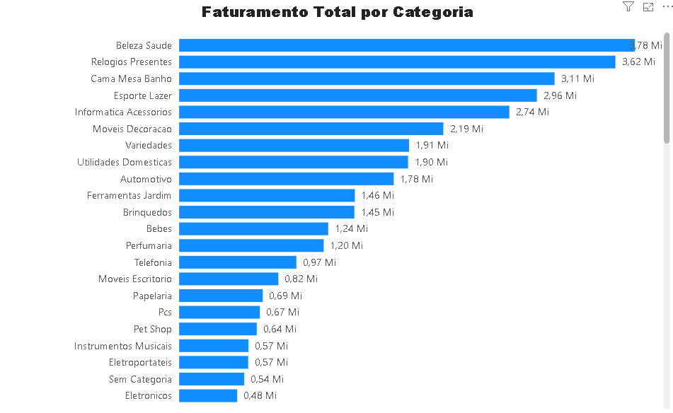
Consulta OLAP 1
Análise de Performance por Produto
Identificou-se que as categorias "Beleza e Saúde", "Relógios e Presentes" e "Cama, Mesa e Banho" são os carros-chefe da empresa, representando a maior fatia da receita bruta no período analisado.

Slide 32
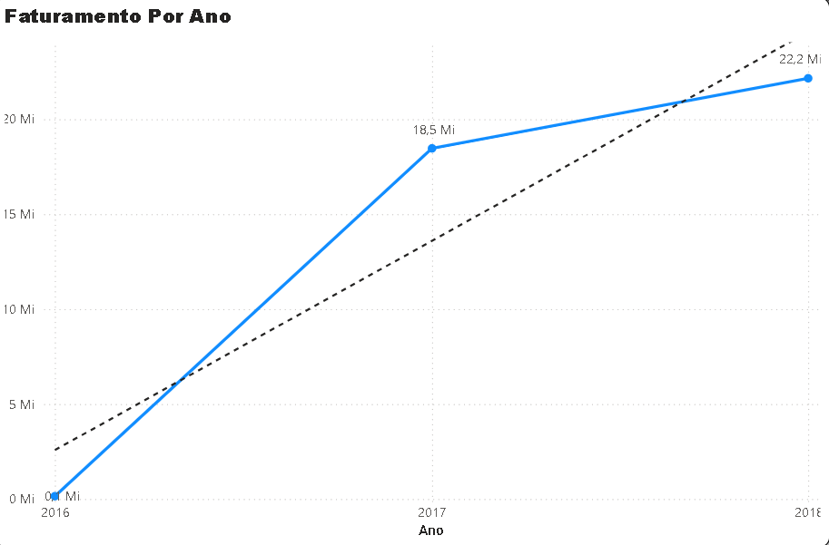
Consulta OLAP 2
Análise Temporal de Vendas (Sazonalidade)
Observou-se um crescimento consistente
no volume de vendas entre os anos de
2017 e 2018, validando a expansão da
base de clientes da plataforma.
A dimensão de tempo permite "navegar"
(drill-down) para visualizar picos de
vendas em meses específicos (ex:Black Friday).

Slide 33
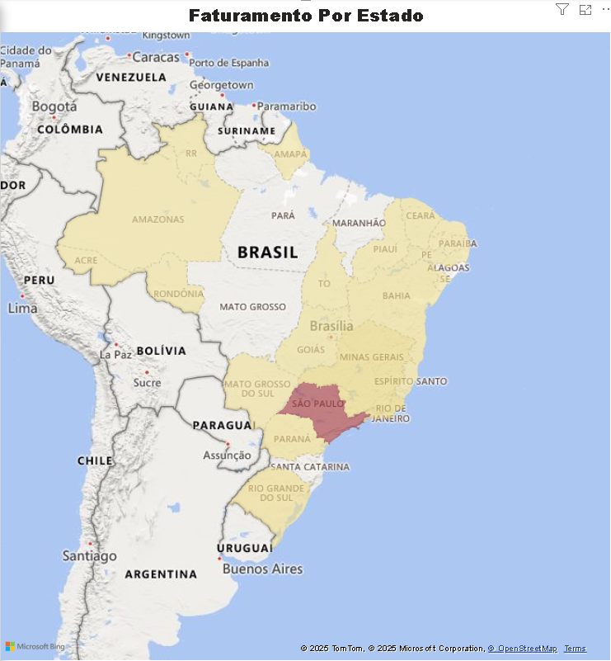
Consulta OLAP 3
Análise de Distribuição Geográfica
Existe uma forte concentração de vendas na região Sudeste, especificamente no estado de São Paulo (destacado em vermelho escuro no mapa), indicando uma oportunidade logística ou necessidade de expansão de marketing para outras regiões (Norte/Nordeste).

Slide 34
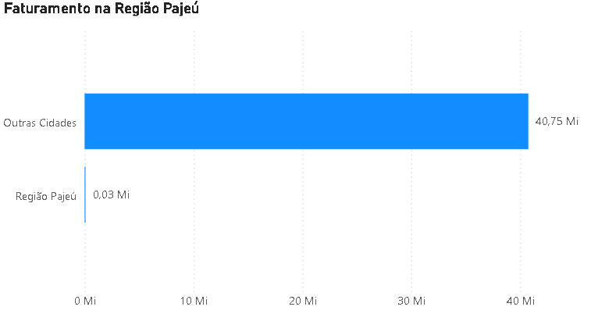
Consulta OLAP 4
Análise de Faturamento: Foco Sertão do Pajeú
A criação do agrupamento personalizado permitiu isolar os dados da região do Sertão do Pajeú. A análise revela o volume exato de vendas desta microrregião, permitindo comparar sua representatividade frente ao total de todos os estados e identificar oportunidades de logística dedicada para o interior.

Slide 35
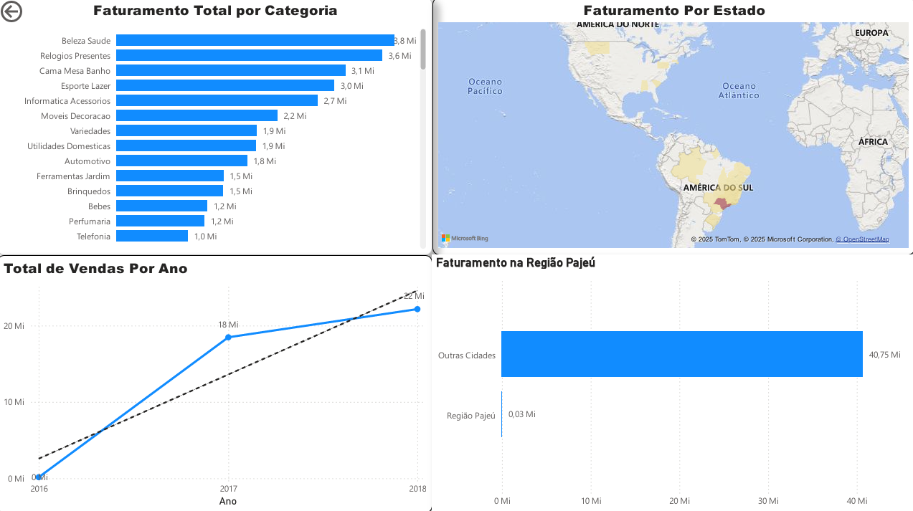
Painel de Bordo
Dashboard Executivo de Vendas O Painel de Bordo consolida as visões anteriores em uma interface única e interativa no Power BI. O gestor pode clicar no estado "SP" no mapa, e o gráfico de barras filtra automaticamente para mostrar apenas as categorias mais vendidas em São Paulo.

Slide 36
Referências
OLIST. Brazilian E-Commerce Public Dataset by Olist. Kaggle, 2018. Disponível em: https://www.kaggle.com/datasets/olistbr/brazilian-ecommerce. Acesso em: 02 dez. 2025.
Metodologia (Modelagem Dimensional): KIMBALL, Ralph; ROSS, Margy. The Data Warehouse Toolkit: The Definitive Guide to Dimensional Modeling. 3. ed. Wiley, 2013.
O conjunto de dados utilizado é público e está disponibilizado sob a licença CC BY-NC-SA 4.0. O dataset compreende 100 mil pedidos anonimizados feitos em vários marketplaces no Brasil entre 2016 e 2018.
Arquivos utilizados:
olist_customers_dataset.csv
olist_products_dataset.csv
olist_orders_dataset.csv
olist_order_items_dataset.csv
Dados fontes

Slide 37
Anexos
Anexo A: Dicionário de Dados Original (Schema da Olist/Kaggle).
Link: https://www.kaggle.com/datasets/olistbr/brazilian-ecommerce

Slide 38
Apêndices
Apêndice A: Scripts SQL (DDL) de criação do Banco de Dados datamart.
Apêndice B: Evidência de Execução do ETL (Print do Job no Pentaho com status "Success").
Apêndice C: Painel de Bordo (Dashboard) Final exportado em PDF/Imagem.

